Slide 1
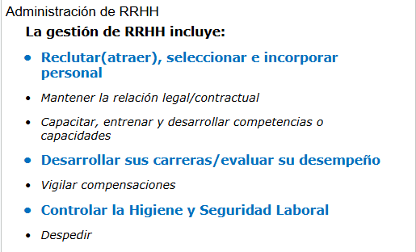
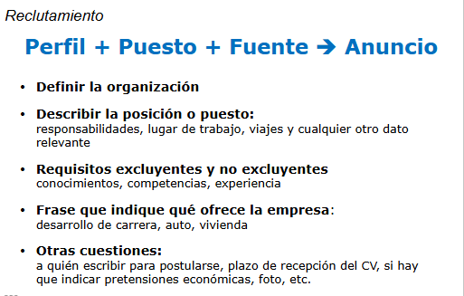
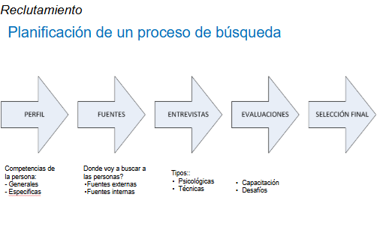
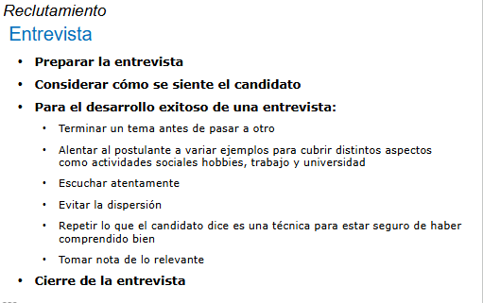

Slide 2
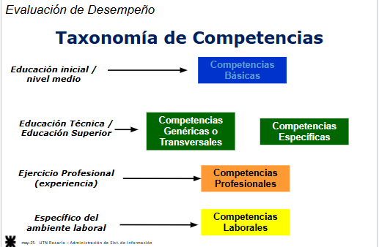
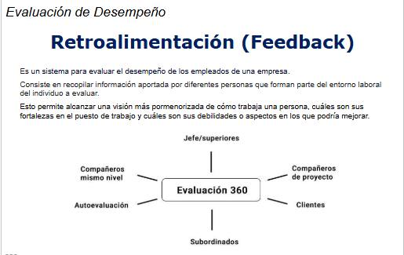

Slide 3
Descripción del puesto
Nos encontramos en la búsqueda de un/a Analista en Sistemas para sumarse a nuestro equipo de tecnología.
El perfil ideal será responsable de relevar, analizar, documentar e implementar soluciones informáticas, trabajando en conjunto con diferentes áreas de la compañía.
Responsabilidades:
Relevar y analizar requerimientos funcionales de los usuarios.
Diseñar e implementar soluciones tecnológicas eficientes y escalables.
Realizar pruebas funcionales y de integración.
Documentar procesos y sistemas.
Brindar soporte a usuarios internos y seguimiento de incidentes.
Participar en proyectos de mejora continua y transformación digital.
Requisitos:
Estudiante avanzado o graduado en Sistemas, Informática o carreras afines.
Experiencia mínima de 2 años en roles similares.
Conocimiento de bases de datos (SQL), herramientas de análisis y metodologías ágiles.
Manejo de herramientas de gestión de proyectos (JIRA, Trello u otras).
Capacidad de análisis, orientación a resultados y buena comunicación interpersonal.
Deseable:
Conocimientos de lenguajes de programación (Java, .NET, Python, etc.).
Experiencia en integración de sistemas y servicios web (API REST/SOAP/ TANGO / CAPATAZ).
Modalidad de trabajo: Presencial
Horario: Lunes a viernes de 08:30 a 17:30 hs
Tipo de contratación: Relación de dependencia
Presencial
Sistemas
Full-time, Indeterminado
Junior
1 vacante disponible

Slide 4
Descripción del puesto
En Novatech Solutions S.A., somos líderes en soluciones tecnológicas innovadoras, brindando servicios y productos de alta calidad a nivel nacional e internacional.
Buscamos incorporar a nuestro equipo un Gerente de Sistemas con ganas de desarrollarse profesionalmente en un entorno dinámico y en constante crecimiento.
Responsabilidades:
Comprender las necesidades tecnológicas de la empresa y definir la estrategia tecnológica a corto, mediano y largo plazo.
Implementar estrategias de gestión de cambios para garantizar que los nuevos sistemas y tecnologías se integren sin problemas en la organización.
Diseñar, gestionar y controlar el presupuesto del área de IT, alineándolo con los objetivos corporativos, asegurando que se destine de manera eficiente y que se cumplan los objetivos.
Supervisar la infraestructura tecnológica, incluyendo hardware, software y redes, garantizando su correcto funcionamiento e implementando nuevas tecnologías
para la optimización de los procesos del negocio.
Construcción de indicadores de gestión.
Liderar proyectos de mejora y expansión.
Requisitos:
Experiencia en liderazgo de equipos de TI y gestión de proyectos tecnológicos.
Conocimientos en SQL Server, Power BI o similares y de sistemas ERP.
Experiencia en toma de decisiones estratégicas y optimización de recursos tecnológicos.
Excelentes habilidades de comunicación, liderazgo y resolución de problemas.
Si contás con experiencia en liderazgo de equipos de TI, gestión estratégica de proyectos y optimización de infraestructuras tecnológicas, no dudes en enviarnos tu perfil.
¡Sumate a Novatech Solutions S.A. y sé parte de una empresa que apuesta al talento, la innovación y el crecimiento profesional!
Híbrido
Sistemas
Full-time, Indeterminado
Gerencia / Alta Gerencia / Dirección
1 vacante disponible

Slide 5
¡Se busca un Desarrollador Full Stack con experiencia senior para unirse a nuestro equipo!
Serás responsable de diversas tareas, como la atención al cliente, diagnóstico y resolución de problemas,
documentación y registro de procesos, desarrollo y mantenimiento de plataformas web, integración con sistemas internos, administración técnica de Magento,
gestión de base de datos, mejora continua y soporte técnico.
Estamos buscando a alguien con iniciativa, orientación al resultado, excelencia en lo que hace, orientación al cliente y habilidades para trabajar en equipo.
Tu labor será fundamental para seguir ofreciendo a nuestros clientes un servicio de calidad y eficiencia.
Requisitos: Edad Minima: 25./ Edad Maxima: 40.
Otros conocimiento: Lenguajes y tecnologías: PHP, JavaScript, HTML y CSS, XML, SQL, API Rest, Conocimiento propio de Magento: Integración con ERP/CRM,
Layout System, Magento CLI, Laminas Framework, WeltPixel, IA, Power BI, QlikSense, Tableau.

